Slide 1
Despre vicii și beneficii: Tutun, alcool și ciocolată!
Secolul vitezei, cel în care trăim, nu se rezumă doar la trecerea rapidă şi ireversibilă a timpului, ci şi la iuţeala cu care tinerii descoperă viciile – unele, dintre cele mai comune, precum tutun și alcool, până la cele mai excentrice: tatuajele sau consumul de substanţe ilegale.
Gabor CRISTIANA
CLASA x D
Liceul de informatica ‘’grigore moisil’’ iasi
Profesor coordonator: carausu claudia

Slide 2
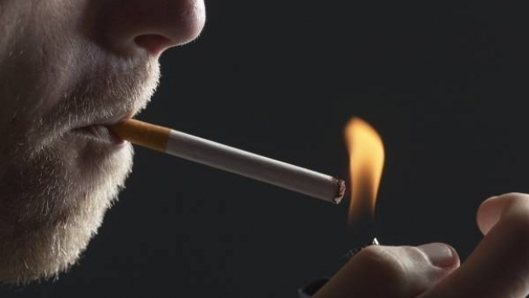
Tutunul, un viciu… ardent
Tutunul este un obicei practicat încă din cele mai vechi timpuri. Pe vremuri, ţigările nu se găseau la orice colţ de stradă şi nici diversitatea lor nu era atât de mare. De aceea, mulţi bătrâni obişnuiau să fumeze ţigări făcute de ei.
O ţigară îţi scurtează viaţa cu 7 minute şi contribuie la agravarea bolilor infecţioase şi cronice.
Potrivit unui studiu publicat de Oxford, fumatul se deprinde de la părintele de acelaşi sex. Astfel, băieţii sunt mai predispuşi să se apuce de fumat dacă tatăl lor fumează, iar fetele sunt mai predispuse în cazul în care mama lor are acest viciu.

Slide 3
În pericol nu se află doar cei care fumează, ci şi cei care stau în jurul acestora. În afară de infecţii respiratorii şi cancer pulmonar, aceştia îşi pot reduce sau chiar
Creşterea tot mai mare a numărului de fumători în ţara noastră a făcut ca tot mai multe instituţii, printe care şi Facultatea de Medicină şi Farmacie din Craiova, să organizeze mai multe campanii, al căror obiectiv principal este să-i determine pe fumătorii înrăiţi să renunţe. Una dintre cele mai recente campanii s-a desfăşurat în Electroputere Parc. Aici studenţii de la UMFC au putut măsura, cu ajutorul unor dispozitive medicale, vârsta reală a plămânilor fumătorilor. Rezultatele nu au fost dintre cele mai încurajatoare, trăgând un semnal de alarmă asupra ritmului în care tutunul poate îmbătrâni plămânii: vârsta plamânilor unui nefumător este, în medie, dublă sau chiar triplă faţă de vârsta acestuia.pierde capacitatea auzului.

Slide 4
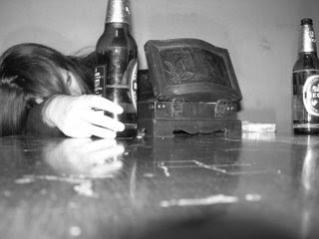
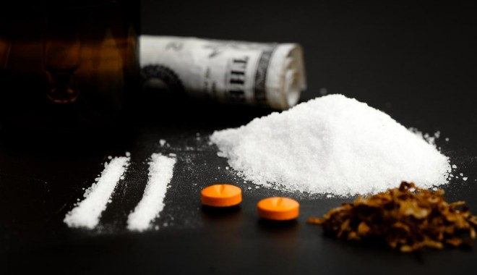
Alcoolul şi substanţele interzise
Alături de substanţele interzise, acoolul face parte din categoria viciilor mai puternice. Având ca sursă de inspiraţie versurile celebrei melodii ,,Cine-a pus cârciuma-n drum/ Ăla n-a fost om nebun”, mai tot românul şi cu predilecţie olteanul işi petrece o bună parte din timp între pereţii cârciumioarelor sau beciurilor personale. Clasicele şi totodată tradiţionale licori, precum ţuica şi vinul, au fost făcute de strămoşii noştri încă de când aceştia au descoperit cazanul şi tăria prunei, dar şi dulcele gust al mustului.

Slide 5
Consumat în cantităţi mari, alcoolul ne poate afecta negativ, uneori chiar iremediabil. Acesta afectează centrii de coordonare ai creierului, ducând la lipsa de echilibru, scade capacitatea memoriei de lungă durată, poate distruge în timp ficatul sau poate duce la insuficienţă cardiacă.
La rândul lui, consumul de substanţe ilegale este viciul din care cei mai mulţi nu scapă cu bine. Este practicat în mod special de tineri, care ajung, din lipsa banilor, să vândă obiecte personale sau să fure din casă pentru a-şi procura doza.
Sevrajul reprezintă răspunsul organismului la absența drogului cu care este obișnuit. Natura simptomelor și intensitatea acestora depinde de drogul consumat, putându-se materializa prin tremurături, dureri musculare și articulare, simptome specifice gripei etc. Cea mai utilizată substanţă este marijuana.

Slide 6
Vicii, dar şi beneficii!
Despre cafea, ciocolată, dar şi viaţa sexuală au auzit toţi, însă puţini cunosc adevăratele lorf beneficii.
Sexul poate îmbunătăţi imunitatea, ajutându-ne totodată să dormim mai bine şi să părem mai tineri. Aşa cum descrie în cartea „Superyoung: The Proven Way to Stay Young Forever”, neuropsihologul David Weeks susţine că viaţa sexuală foarte activă (cel puţin 2-3 partide) îi face pe oameni să pară mai tineri declanşând o mai mare eliberarea de hormon de creştere care promovează o mai bună elasticitate a pielii.
Oamenii care consumă patru căni de cafea pe zi au mai puţine şanse de a fi deprimaţi, potrivit unui studiu publicat de National Institute of health.

Slide 7
Chestionar
Nume………………………………………………
Varsta……………
1. Ai incercat vreodata sa fumezi?
□ da □ nu □ nu, dar as vrea sa incerc □ nu, si nici nu imi doresc.
2. Daca da, cat de des fumezi?
□ ocazional □ zilnic
3. Ce influenta crezi ca are anturajul tau asupra ta?
□ buna □ destul de proasta □ proasta □ nu consider ca anturajul are vreo influenta asupra mea
4. Consideri ca ai prieteni care te pot sfatui de bine, daca tu vreodata o sa alegi sa mergi pe cai gresite?
□ da □ nu
5. Ai fost vreodata tentat sa consumi droguri ?
□ da □ nu
6. Daca nu, crezi ca anturajul te-ar putea determina sa o faci?
□da □ nu
7. Daca te droghezi, esti constient de ce urmari poate avea acest fapt asupra vietii si sanatatii tale?
□ da □ nu □ nu m-am gandit la asta pana acum
8. La cine ai apela daca te-ai apuca de droguri pentru a te confesa/descarca?
□ familie □ prieteni □ psihologul scolar
9. Daca esti consumator de droguri, care din urmatoarele senzatii iti sunt familiare ?
Panica Teama Incredere in sine Extaz Euforie Putere

